Slide 1


MIM en Linked Data
Verbinden van UML en RDF modellen

Slide 2
Opgave
Kunnen we één metamodel voor informatiemodellen bedenken
..dat bruikbaar is voor zowel de UML community als de RDF community?
=> Een werkelijk implementatie-onafhankelijk model!

Slide 3
Uitdaging
UML: (vaak) een beschrijving van een domein vanuit de context om hier informatie over vast te leggen
Een voorkomen is een instantie van een klasse
RDF: (vaak) een beschrijving van een domein vanuit de context om hier informatie over af te leiden
Een klasse is de groep van voorkomens met gelijke kenmerken

Slide 4
RDF / Linked Data
@prefix rdf: <http://www.w3.org/1999/02/22-rdf-syntax-ns#>.
@prefix owl: <http://www.w3.org/2002/07/owl#>.
@prefix vb: <http://example.com/def#>.
vb:Schip rdf:type owl:Class.
@prefix owl: <http://www.w3.org/2002/07/owl#>.
@prefix vb: <http://example.com/def#>.
vb:Schip a owl:Class.
vb:Schip
rdf:type
owl:Class
Een schip is een klasse.

Slide 5
RDF / Linked Data
@prefix owl: <http://www.w3.org/2002/07/owl#>.
@prefix vb: <http://example.com/def#>.
vb:Schip a owl:Class.
vb:boot12345 a vb:Schip.
vb:Schip
rdf:type
owl:Class
rdf:type
vb:boot12345

Slide 6
RDF / Linked Data
@prefix rdfs: <http://www.w3.org/2000/01/rdf-schema#>.
@prefix owl: <http://www.w3.org/2002/07/owl#>.
@prefix vb: <http://example.com/def#>.
vb:Schip a owl:Class.
vb:boot12345 a vb:Schip;
rdfs:label “Pakjesboot 12”@nl
.
vb:Schip
rdf:type
owl:Class
rdf:type
rdfs:label
Pakjesboot 12
vb:boot12345

Slide 7
RDF / Linked Data
@prefix rdfs: <http://www.w3.org/2000/01/rdf-schema#>.
@prefix owl: <http://www.w3.org/2002/07/owl#>.
@prefix vb: <http://example.com/def#>.
vb:Schip a owl:Class.
vb:boot12345 a vb:Schip;
rdfs:label “Pakjesboot 12”@nl;
rdfs:comment “De boot van Sinterklaas”@nl
.
vb:Schip
rdf:type
owl:Class
rdf:type
rdfs:label
Pakjesboot 12
vb:boot12345
rdfs:comment
De boot van Sinterklaas

Slide 8
RDF / Linked Data
@prefix rdfs: <http://www.w3.org/2000/01/rdf-schema#>.
@prefix owl: <http://www.w3.org/2002/07/owl#>.
@prefix vb: <http://example.com/def#>.
vb:Schip a owl:Class.
vb:boot12345 a vb:Schip;
rdfs:label “Pakjesboot 12”@nl;
rdfs:comment “De boot van Sinterklaas”@nl, “St Nick’s boat”@en
.
vb:Schip
rdf:type
owl:Class
rdf:type
rdfs:label
Pakjesboot 12
vb:boot12345
rdfs:comment
rdfs:comment
De boot van Sinterklaas
St Nick’s boat

Slide 9
RDF / Linked Data
@prefix brk: <http://brk.basisregistraties.overheid.nl/def/brk#>.
@prefix rdfs: <http://www.w3.org/2000/01/rdf-schema#>.
@prefix owl: <http://www.w3.org/2002/07/owl#>.
@prefix vb: <http://example.com/def#>.
vb:Schip a owl:Class.
vb:boot12345 a vb:Schip;
rdfs:label “Pakjesboot 12”@nl;
rdfs:comment “De boot van Sinterklaas”@nl, “St Nick’s boat”@en;
brk:eigenaar brk:P0009578
.
vb:Schip
rdf:type
owl:Class
rdf:type
rdfs:label
Pakjesboot 12
vb:boot12345
rdfs:comment
brk:eigenaar
rdfs:comment
De boot van Sinterklaas
brk:P0009578
St Nick’s boat

Slide 10
RDF / Linked Data
brk:Schip
@prefix brk: <http://brk.basisregistraties.overheid.nl/def/brk#>.
@prefix rdfs: <http://www.w3.org/2000/01/rdf-schema#>.
@prefix owl: <http://www.w3.org/2002/07/owl#>.
@prefix vb: <http://example.com/def#>.
vb:Schip a owl:Class;
rdfs:subClassOf brk:Schip
.
vb:boot12345 a vb:Schip;
rdfs:label “Pakjesboot 12”@nl;
rdfs:comment “De boot van Sinterklaas”@nl, “St Nick’s boat”@en;
brk:eigenaar brk:P0009578
.
rdfs:subClassOf
vb:Schip
rdf:type
owl:Class
rdf:type
rdfs:label
Pakjesboot 12
vb:boot12345
rdfs:comment
brk:eigenaar
rdfs:comment
De boot van Sinterklaas
brk:P0009578
St Nick’s boat

Slide 11


Uitdaging
Universe of Discourse
(UoD)
Een model van
Een model van
UML
model
RDF
model
#1
RDF
model
#2
autom. transformatie
handm. aanpassen
Voldoet aan
Voldoet aan
Voldoet aan
UML
metamodel
RDF
metamodel

Slide 12
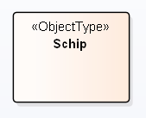
Oplossing
Het MIM metamodel, waarbij het MIM model op zichzelf staat (dwz: niet afhankelijk van een ander model)
Mapping naar zowel UML als RDF
@prefix vbmim: <http://bp4mc2.org/mimvoorbeeld/>.
@prefix mim: <http://bp4mc2.org/def/mim#>.
vbmim:Schip a mim:ObjectType;
rdfs:label "Schip"@nl;
.
=

Slide 13
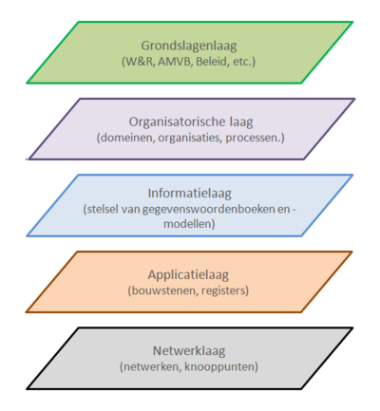
Kansen – NORA: vijfvlaksmodel

Slide 14
Kansen – NORA: vijfvlaksmodel
Brondocumenten
wetten.nl
Begrippenkader
(stelsel)catalogi
Informatiemodellen
API’s, Gegevensopslag
Internet, http

Slide 15
Kansen – NORA: vijfvlaksmodel
Brondocumenten
wetten.nl
DublinCore, FRBR
Begrippenkader
(stelsel)catalogi
Informatiemodellen
SKOS
RDFS OWL SHACL
API’s, Gegevensopslag
SHACL
Internet, http

Slide 16
Kansen – NORA: vijfvlaksmodel
Brondocumenten
wetten.nl
DublinCore, FRBR
Begrippenkader
(stelsel)catalogi
Informatiemodellen
SKOS
UML
RDFS OWL SHACL
MIM
UML
API’s, Gegevensopslag
SHACL
UML, XSD, OAS
Internet, http

Slide 17
Kansen – horizontaal verbinden

Slide 18
Status
Bij het opstellen van het MiM in RDF is gebruik gemaakt van de tekstuele beschrijving van het MiM. Er is een 1-op-1 omzetting gedaan, zonder enige aanpassing van de beschrijvingen.
Er zijn issues gevonden die opgelost dienen te zijn voordat sprake kan zijn van een correcte representatie;
Een handreiking is gewenst hoe vanuit een MiM RDF informatiemodel een RDF ontologie gemaakt kan worden. Hierbij kan aangesloten worden bij de ontwikkelingen rondom NEN3610 en Linked data.
Het MiM in RDF dient opgenomen te worden als onderdeel van de MiM standaard.
NU
NOG NODIG

Slide 19
Omzetting (1/2) - vocabulaire
Elk voorkomen van een MiM «metaclass» is omgezet naar een voorkomen van een owl:Class;
Elk aspect van een MIM «metaclass» is omgezet naar een voorkomen van een owl:DatatypeProperty, voor zover sprake is van een aspect dat een waarde heeft die met een datatype is uit te drukken (zoals tekstuele, nummerieke of boolean aspecten);
Elk aspect van een MIM «metaclass» is omgezet naar een voorkomen van een owl:ObjectProperty, voor zover sprake is van een aspect waarbij de waarde verwijst naar een voorkomen van een andere MiM «metaclass»;
Een rdfs:label is opgenomen met de naam van de MiM «metaclass» c.q. het aspect;
Een rdfs:comment is opgenomen met de definitie van de MiM «metaclass» c.q. het aspect.

Slide 20
Omzetting (2/2) - gegevensconstraints
Elk voorkomen van een MiM «metaclass» kent ook een sh:NodeShape met een sh:name die overeen komt de originele technische naam (UpperCamelCase);
Voor elk voorkomen van een MiM «metaclass» zijn sh:PropertyShapes aangemaakt om aan te geven welke aspecten zijn toegestaan voor een MiM «metaclass», de cardinaliteiten en het datatype c.q. de geassocieerde MiM «metaclass».

Slide 21
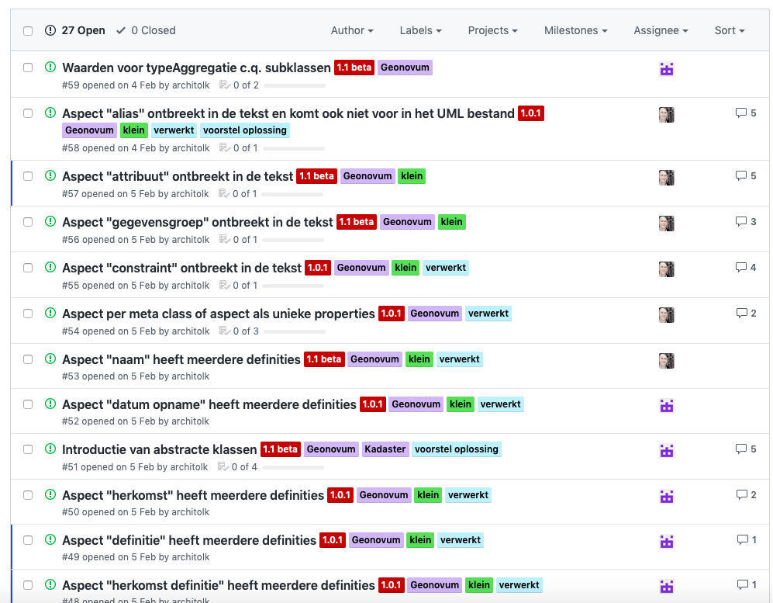
Nog nodig

Slide 22
Nog nodig
Vertaalslag van MIM RDF naar RDF instantieerbaar model
@prefix vb: <http://bp4mc2.org/mimvoorbeeld/>.
@prefix mim: <http://bp4mc2.org/def/mim#>.
vbmim:Schip a mim:Objecttype;
rdfs:label "Schip"@nl;
.
@prefix vbo: <http://bp4mc2.org/voorbeeld/def#>.
vbo:Schip a rdfs:Class;
rdfs:seeAlso vb:Schip;
.
vb:Pakjesboot12 a vbo:Schip.

Slide 23
Nog nodig
MIM RDF model onderdeel van de standaard
Gepubliceerd:
Bv: http://standaarden.geonovum.nl/def/mim#

